Slide 1
Подвиг.
Что такое подвиг?
Герои: какие они?
Какие поступки можно назвать подвигами?

Slide 2
ЖЕРТВА
СЕБЯ
БОГА
ДРУГОГО
ЧЕЛОВЕКА

Slide 3
ё
Жертва
ради
кого?

Slide 4
Жертва
ради
кого?

Slide 5
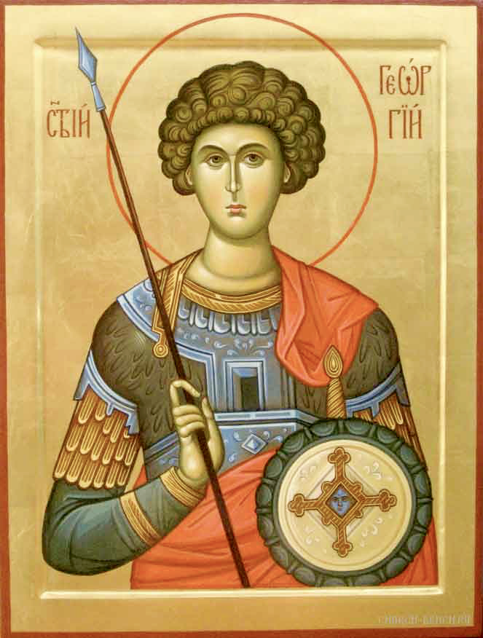
Великомученик
Георгий Победоносец
Жертва
ради
кого?

Slide 6
ПЛАН
1.Имя героя
2. Возраст
3. Краткое описание подвига

Slide 7
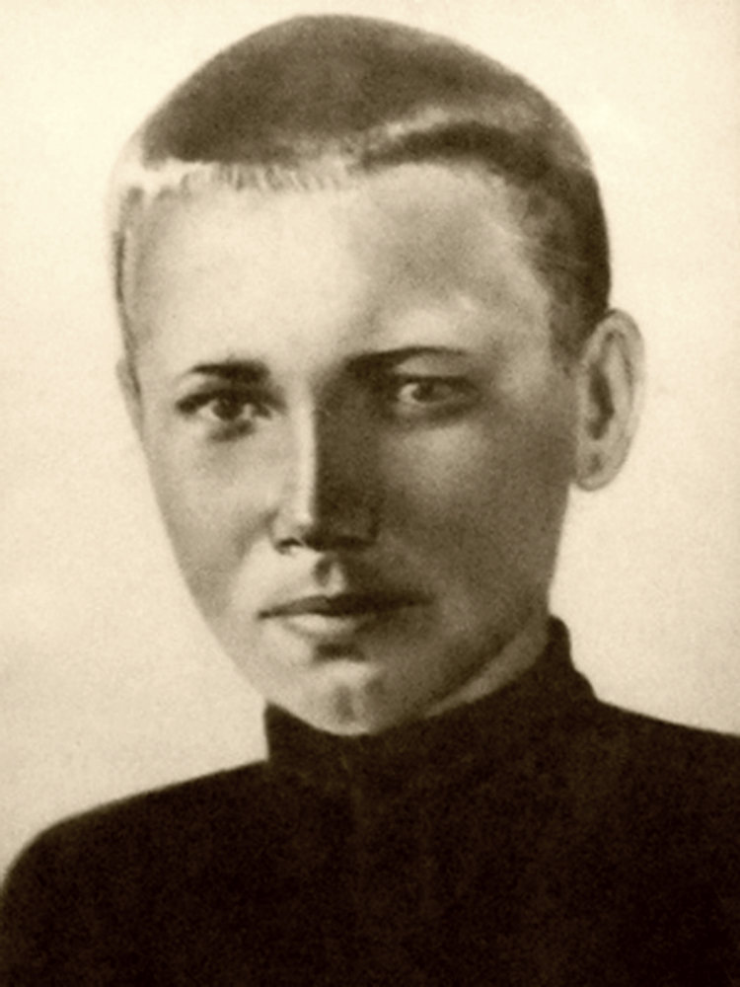
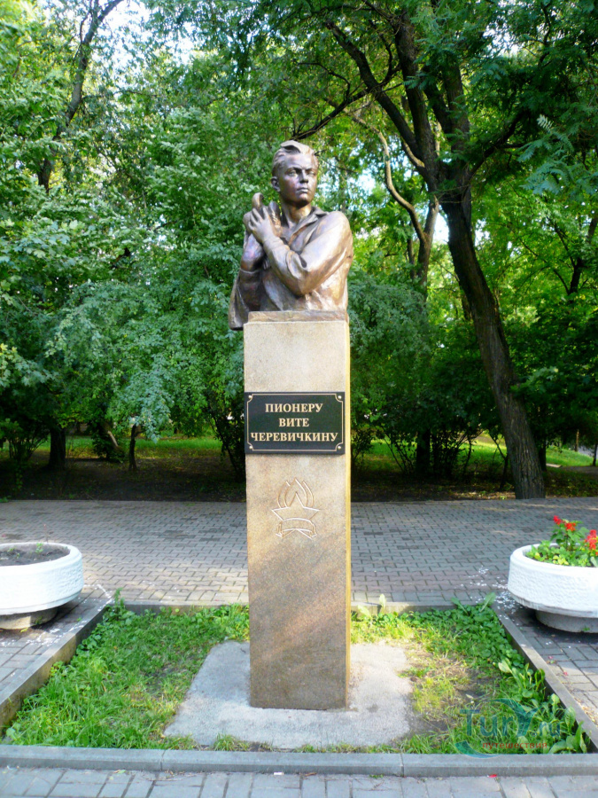
Витя Черевичкин
пионер-герой

Slide 8
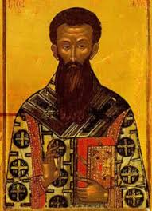
Святой Акакий
епископ из Амиды

Slide 9
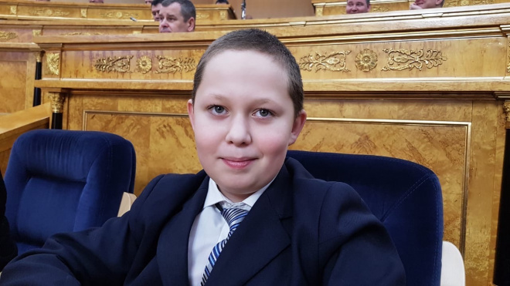
Илья Каулио, школьник из Ленинградской области

Slide 10
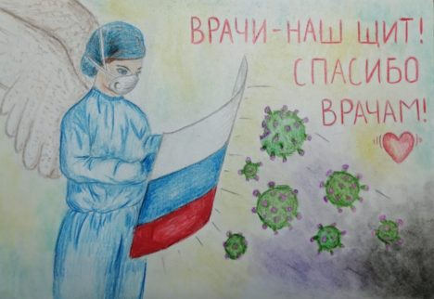
Герои нашего времени

